Slide 1
XX ВСЕРОССИЙСКАЯ НАУЧНО-ПРАКТИЧЕСКАЯ КОНФЕРЕНЦИЯ «БЕЗОПАСНОСТЬ ДВИЖЕНИЯ ПОЕЗДОВ»
ЦИФРОВАЯ ТРАНСФОРМАЦИЯ В БЕЗОПАСНОСТИ ДВИЖЕНИЯ
КАК СТРАТЕГИЯ УСПЕХА И РАЗВИТИЯ ВОЗМОЖНОСТЕЙ
ОНЛАЙН ФОРМАТ
2020

Slide 2
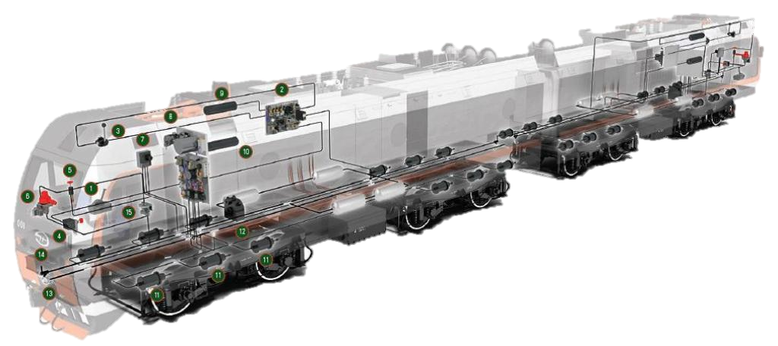
Роль назначенных показателей в обеспечении безопасности объекта
Шолкин В.Г., д.т.н., заслуженный деятель науки, генеральный директор НИЦ КД
26 ноября 2020 г.

Slide 3
ТК 119 «Надежность в технике»
Технический комитет по стандартизации 119 «Надежность в технике»
Председатель – Шолкин В.Г. , д.т.н., заслуженный деятель науки,
генеральный директор НИЦ КД,
Ответственный секретарь – Львова И.В. , к.т.н
Нижний Новгород, телефон (831) 215-82-88, факс (831) 217-00-75,
email: tk119@nickd.ru

Slide 4
Международная стандартизация
ТК 119 «Надежность в технике» взаимодействует
с международными комитетами по стандартизации:
IEC /TC 56 «Надежность»
ISO /TC 199 «Безопасность машин»

Slide 5
Стандарты серии «Надежность в технике»
Все документы ТК 119 являются документами общетехнического назначения. Стандарты серии "Надежность в технике" применимы к объектам различного типа, и к простым объектам, не имеющим составных частей, и к сложным системам, включающим подсистемы, блоки, элементы, программные блоки и персонал, и содержат современные методы для применения при:
нормировании и проектировании надежности;
внедрении системы управления надежностью;
оценке показателей надежности и проверке их соответствия установленным требованиям;
испытаниях на надежность;
техническом обслуживании и его обеспечении;
оценке экономических аспектов обеспечения надежности.

Slide 6
Внедрение стандартов в области надежности
Внедрение стандартов способствует повышению надежности объектов, снижению вероятности возникновения опасных ситуаций и их последствий для здоровья людей и экологии, а также снижению материальных затрат, связанных с эксплуатацией объекта и устранением последствий.

Slide 7
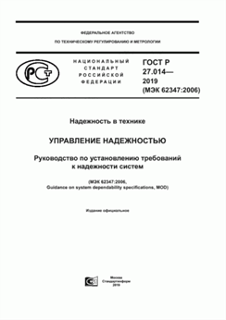
Актуальные стандарты ТК 119
ГОСТ Р 27.003-2011 Надежность в технике (ССНТ). Управление надежностью. Руководство по заданию технических требований к надежности
ГОСТ Р 27.012-2019 (МЭК 61882:2016) Надежность в технике. Анализ опасности и работоспособности (HAZOP)
ГОСТ Р 27.013-2019 (МЭК 62308:2006) Надежность в технике. Методы оценки показателей безотказности
ГОСТ Р 27.014-2019 (МЭК 62347:2006) Надежность в технике. Управление надежностью. Руководство по установлению требований к надежности систем
ГОСТ Р 27.015 – 2019 (МЭК 60300-3-15: 2009) Надежность в технике. Управление надежностью. Руководство по проектированию надежности систем

Slide 8
Стандарты ТК 119, разрабатываемые
в 2020 году
Надежность в технике. Управление надежностью. Стоимость жизненного цикла. (IDT) IEC 60300-3-3(2017)
Надежность в технике. Руководство по обеспечению надежности программного обеспечения. (MOD) IEC 62628(2012)
Надежность в технике. Методы оценки риска. (IDT) IEC 31010(2019)
Надежность в технике. Термины и определения. Разработка ГОСТ Р
Надежность в технике. Структурная схема надежности (MOD) IEC 61078(2016)
Надежность в технике. Анализ видов и последствий отказов. ( IDT) IEC 60812(2018)

Slide 9
За счет средств заказчика специалисты ТК 119 выполняют работы по следующим направлениям:
разработка документов организации в области менеджмента надежности;
проверка документов организации на соответствие требованиям в области надежности;
анализ данных о надежности объекта, построение моделей описания показателей надежности объекта;
анализ надежности объекта;
применение методов оценки надежности;
оценка надежности по результатам испытаний и данным эксплуатации
консультации и обучение по вопросам надежности.

Slide 10
RAMS
RAMS – это методология обеспечения безотказности (Reliability), готовности (Availability), ремонтопригодности (Maintainability) и безопасности (Safety) на железнодорожном транспорте. RAMS формализован стандартами EN 50126 и IEC 62278.
Методология RAMS базируется на принципе ALARP (настолько низкий уровень остаточного риска, насколько возможно) при обеспечении безопасности и надежности на всех стадиях жизненного цикла объекта железнодорожного транспорта.
На основе RAMS на ОАО «РЖД» создана система адаптивного Управления техническим содержанием инфраструктуры железнодорожного транспорта (УРРАН). «НИЦ КД» принимало участие в обсуждении этого проекта.

Slide 11
Федеральный закон "О техническом регулировании"
от 27.12.2002 N 184-ФЗ
«…Для объектов, являющихся потенциальным источником опасности, безопасность объекта и связанных процессов производства, эксплуатации, хранения, перевозки, реализации и утилизации – состояние, при котором отсутствует недопустимый риск, связанный с причинением вреда жизни или здоровью граждан, имуществу физических или юридических лиц, государственному или муниципальному имуществу, окружающей среде, жизни или здоровью животных и растений».
Критический отказ - отказ объекта (составной части), приводящий к причинению вреда жизни или здоровью граждан, имуществу физических или юридических лиц, государственному или муниципальному имуществу, окружающей среде, жизни или здоровью животных и растений.

Slide 12
Термин «надежность»
надежность - Свойство объекта сохранять во времени в установленных пределах значения всех параметров, характеризующих способность выполнять требуемые функции в заданных режимах и условиях применения, технического обслуживания, хранения и транспортирования.
Примечание – Надежность является комплексным свойством, которое в зависимости от назначения объекта и условий его применения может включать безотказность, долговечность, ремонтопригодность и сохраняемость или определенные сочетания этих свойств

Slide 13
Термины «назначенный ресурс» и «назначенный срок службы»
назначенный ресурс - Суммарная наработка, при достижении которой эксплуатация объекта должна быть прекращена независимо от его технического состояния
Примечание - Данный показатель не является показателем надежности
назначенный срок службы - Календарная продолжительность эксплуатации, при достижении которой эксплуатация объекта должна быть прекращена независимо от его технического состояния
Примечание - Данный показатель не является показателем надежности.

Slide 14
Цель установления назначенного срока службы и назначенного ресурса
Цель установления назначенного срока службы и назначенного ресурса – обеспечить принудительное заблаговременное прекращение применения объекта по назначению, исходя из требований безопасности или технико-экономических соображений.

Slide 15
Назначенный срок службы и назначенный ресурс не относятся к показателям надежности
Назначенный срок службы и назначенный ресурс являются технико-эксплуатационными характеристиками и не относятся к показателям надежности (показателям долговечности). Однако при установлении назначенного срока службы и назначенного ресурса принимают во внимание значения показателей надежности.
Если установлено требование безопасности, то назначенный срок службы (ресурс) должен соответствовать значениям вероятности безотказной работы по отношению к критическим отказам близким к единице. Из соображений безопасности может быть также введен коэффициент запаса по времени.

Slide 16
Установление значения назначенных
показателей
В качестве назначенного ресурса рекомендуется выбирать такое значение, чтобы вероятность критического отказа за период назначенного ресурса была близка к нулю, или чтобы значение назначенного ресурса составляло установленную часть от среднего ресурса для критического отказа, то есть Тн=кТср, где Тн – назначенный ресурс, Тср – средний ресурс, к – коэффициент меньше единицы или Тн – гамма-процентный ресурс со значением гамма близким к 100%.
Установление назначенных показателей связано с возникновением критических отказов (состояний) объекта, то есть с угрозой снижения безопасности. Назначенные показатели устанавливают на составные части, отказ которых вызывает критический отказ объекта в целом, (иногда только на объект в целом).

Slide 17
Основа установления значения
назначенного ресурса
Основой установления значения назначенного ресурса (срока службы) является показатель надежности объекта в целом (по критическим отказам). Требования к показателям надежности составных частей, в том числе составных частей, для которых необходимо установление назначенных показателей, устанавливают с учетом структуры объекта, наличия или отсутствия резервированных составных частей и других особенностей объекта.

Slide 18
Алгоритм определения составных частей для установления назначенных показателей
Анализ требований к безопасности объекта
Определение критических отказов объекта
Выявление составных частей, отказ которых приводит к критическому отказу объекта
Установление назначенных показателей для составных частей, отказ которых приводит к критическому отказу объекта

Slide 19
Примеры выбора назначенного ресурса и назначенных показателей
ПРИМЕР 1. Для самолета критическим отказом, вызывающим существенные последствия, в том числе потерю самолета и гибель людей, является отказ двигателя. Поэтому для двигателя устанавливают назначенный ресурс. При этом для самолета в целом и составных частей двигателя назначенные показатели не устанавливают.
ПРИМЕР 2. Для автомобиля отказ двигателя тоже имеет существенные последствия. Однако они не сопоставимы с последствиями отказа двигателя самолета. В этом случае назначенные показатели не устанавливают.

Slide 20
Выводы:
Если не установлены требования к надежности объекта, установление значений назначенных показателей невозможно.
Для обеспечения безопасности объекта необходимо установить требования к его надежности и надежности его составных частей. В этом случае назначенные показатели, как экономические и технико-эксплуатационные характеристики, могут быть использованы для обеспечения безопасности объекта в эксплуатации.
Установление назначенных показателей рационально лишь для составных частей, отказ которых приводит к критическому отказу объекта
Установление назначенных показателей ко всем составным частям не способствует повышению безопасности объекта, а лишь существенно повышает затраты на его эксплуатацию

